Slide 1


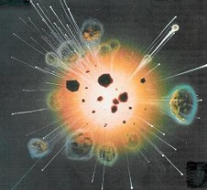

RADIOAKTIVITA A IONIZUJÍCÍ ZÁŘENÍ
Přirozená a umělá radioaktivita
Radioaktivní - jádra nestabilní, spontánně se měnící v přírodě - přirozeně radioaktivní. Z jaderných reakcí uměle radioaktivní.
Přirozeně radioaktivní izotopy se dělí na dvě skupiny :
Lehké přirozeně radioaktivní izotopy s atomovým číslem Z ≤ 75, například ¹⁴C, ⁴⁰K,¹¹⁵In, ¹³⁹La, aj. Hranice mezi nimi a těžkými přirozeně radioaktivním izotopy není náhodná. Lehké netvoří rozpadové řady vnikají stabilní jádra. Největší biologická důležitost ⁴⁰K a ¹⁴C.
Těžké přirozeně radioaktivní izotopy se mění na jiné nestabilní izotopy a vytvářejí tak tři rozpadové řady:
urano-radiovou, aktiniovou, thoriovou
mateřský, vznikající izotop pak nazýváme dceřinný.

Slide 2
RADIOAKTIVITA A IONIZUJÍCÍ ZÁŘENÍ 2
Radioaktivní rozpad
N₀ určitého prvku, děj náhodný, nicméně je možné počet přeměn matematicky popsat.
Počet jader přeměněných za dt bude dN
λ se nazývá přeměnová nebo rozpadová konstanta (poměrná rychlost rozpadu)

Slide 3
RADIOAKTIVITA A IONIZUJÍCÍ ZÁŘENÍ 3
Radioaktivní rozpad
Fyzikální poločas rozpadu T_{f ,}, pak
N má hodnotu N₀/2
Biologický poločas T_{b}
Efektivní poločas T_{ef}.

Slide 4
RADIOAKTIVITA A IONIZUJÍCÍ ZÁŘENÍ 4
Aktivitou A
počet atomů přeměné za jednu s
A = λN Jednotkou aktivity becquerel (Bq)
(vzorek má aktivitu 1 Bq, jestliže se v něm za 1 s přemění 1 atom)
Rozpadová konstanta λ - pro každý radioizotop určitou charakteristickou hodnotu

Slide 5
RADIOAKTIVITA A IONIZUJÍCÍ ZÁŘENÍ 5
Schéma A → B → C
T₁ << T₂
T1 < T2
T1 >> T2
T1 = T2
1+1 je nyní 2 ^{a světelné kvantum}

Slide 6
RADIOAKTIVITA A IONIZUJÍCÍ ZÁŘENÍ 6
Radioaktivní řady
Uran-radiová řada. mateřský je uran (Tf ≅ 4,56.109 roků). Tato řada končí stabilním olova . Nukleonová čísla členů této řady jsou charakterizována vzorcem A = 4n + 2; Tato řada je z hlediska využití přirozeně radioaktivních prvků v medicíně nejdůležitější, obsahuje radium a radon, prvky, které jsou terapeuticky využívány (např. v balneologii).
2. Aktiniová řada. Mateřským prvkem je aktinouran čili (Tf ≅ 8,5.108 roků. Tato řada končí stabilním izotopem olova . Obecný vzorec nukleonového čísla všech členů této řady je A = 4n + 3.
3. Thoriová řada. Thorium (Tf ≅ 1,39.1010 roků) Obecný vzorec nukleonového čísla členů této řady je A = 4n.

Slide 7
RADIOAKTIVITA A IONIZUJÍCÍ ZÁŘENÍ 7
Druhy radioaktivního rozpadu
1. Zákon zachování elektrického náboje.
2. Zákon zachování počtu nukleonů
3. Zákon zachování hybnosti
4. Zákon zachování energie
Rozpad α → +
Klasická fyzika nedokázala rozpad α vysvětlit.
Velikost kinetické energie částic α je řádově MeV, což odpovídá rychlostem kolem 104 km/s, tedy rychlostem nerelativistickým (menším než 1/10 rychlosti světla ve vakuu

Slide 8
RADIOAKTIVITA A IONIZUJÍCÍ ZÁŘENÍ 8
Rozpad β
Emise elektronu
Emise pozitronu jaderný proton mění v neutron při současné emisi pozitronu a elektronového neutrina
Záchyt elektronu z elektronového obalu
U všech je γ – záření – elektromg. záření

Slide 9
RADIOAKTIVITA A IONIZUJÍCÍ ZÁŘENÍ 9
Jaderná izomerie
Rozpady chytají energii okolní elektrony a tak září celé spektrum Elektrony vnitřní konverze.
Lineární urychlovače

Slide 10
RADIOAKTIVITA A IONIZUJÍCÍ ZÁŘENÍ 10
Kruhové urychlovače protonů, částic α - cyklotron.
Pro elektrony betatron
hmotnost elektronu
díky relativistické rychlosti již asi 600 brát
převyšuje jeho klidovou hmotnost

Slide 11
RADIOAKTIVITA A IONIZUJÍCÍ ZÁŘENÍ 11
Kosmické záření
10 GeV
Neutrony nemají náboj jen zpomalovat
větší než 0,5 MeV a pomalé menší
10⁻³ eV až do 15 MeV reaktor
neutrony štěpení
Interakce záření s hmotou
ztráty jsou: ionizace, excitace,
rozptyl, a buzení brzdného záření,
popřípadě jaderné interakce.
Záření γ
Kobaltová bomba
60Co o aktivitě řádově 1011–1012 Bq
o energii přes 1 MeV
dlouhému poločasu kolem 5 roků

Slide 12
RADIOAKTIVITA A IONIZUJÍCÍ ZÁŘENÍ
Interakce záření s hmotou
ztráty jsou: ionizace, excitace,
rozptyl, a buzení brzdného záření,
popřípadě jaderné interakce.
Primární ionizace
sekundární ionizace.
Celková ionizace je pak
součtem primární a sekundární ionizace.
α – částice malý dolet
β −lehké, malý náboj
γ - Fotoelektrický jev, Comptonův rozptyl
Půlící tloušťka (polotloušťka) D1/2

Slide 13
RADIOAKTIVITA A IONIZUJÍCÍ ZÁŘENÍ
Interakce záření s hmotou
.
α – částice malý dolet
β −lehké, malý náboj
γ - Fotoelektrický jev, Comptonův rozptyl

Slide 14
RADIOAKTIVITA A IONIZUJÍCÍ ZÁŘENÍ
Interakce záření s hmotou
.
γ -Tvorba elektron-pozitronových párů
Vysoká energie (RTG nestačí)
MeV = 1,02 MeV
2 kvanta, každé o energii 0,51 MeV,
odpovídající klidové hmotnosti
elektronu. Tato kvanta se pohybují
navzájem opačným směrem
PET
Interakce neutronů
Terče, exotermický
Endotermický děj
.

Slide 15
Detekce inonizujícího záření
Ionizační komory upravený kondenzátor
10 MBq, lze ionizační proud měřit galvanometrem. Mluvíme o střední hodnotě toku záření nebo celkového ionizačního účinku.
Měříme-li malé aktivity, můžeme registrovat jednotlivé impulsy vzniklé silně ionizujícími pronikajícími částicemi, mluvíme o komůrkách impulsních

Slide 16
Detekce inonizujícího záření
Geiger-Müllerovy počítače
vysoké napětí (řádu 10²–10³ V)
argon
četnost impulsů (počet impulsů za minutu)
zhášecí náplní
10 % polyatomického plynu
(například etanolových par).

Slide 17
Detekce inonizujícího záření
Scintilační počítače
Integrální a selektivní detekce záření γ
Objemová aktivita aV = A/V
Bq.m-3

Slide 18
Osobní dozimetrie
Filmový dozimetr 3x4 cm
expozice (ozáření ) 1 C.kg⁻¹
Rozměr- kg⁻¹.s.A
1 R (rentgen) = 2,58.10⁻⁴ C.kg⁻¹
Expoziční rychlost nebo expoziční příkon dX/dt
Expoziční rychlost nebo expoziční příkon dX/dt
1 gray (Gy) = 1J.kg⁻¹ absorbovaná dávka

Slide 19
RTG záření - druh ionizujícího záření
Fotony rtg záření ionizují prostředí, kterým procházejí.
Vzniklé ionty fyzikálně-chemickými mechanizmy indukují biologické účinky.
Radiobiologie.
Rozeznáváme dva základní druhy biologických účinků:
Účinky stochastické (náhodné) na úrovni buněk
- zásahová teorie –
Učinky deterministické (nestochastické) na úrovni tkání
Notes:
V praxi radiační hygieny je třeba zásadně rozlišovat dva druhy účinků rtg záření.
Mechanismy těchto účinků popisuje radiobiologie.

Slide 20
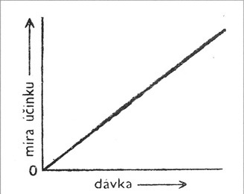
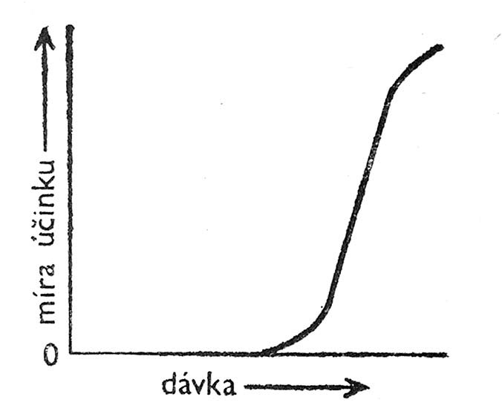
Účinek stochastický Účinek deterministický
účinek je bezprahový účinek má práh
průběh je lineární průběh je nelineární
genetické účinky - poškození tkání
- karcinogeneze - nemoc z ozáření
Notes:
Základní definice těchto účinků.
Při stochastickém, bezprahovém účinku záleží dle zásahové teorie na tom, zda procházející foton zasáhne citlivou strukturu buňky – nejčastěji chromosomu – a tím vyvolá poškození buňky.
Účinky deterministické jsou kumulativní a představují reakci či poškození dané tkáně na ozáření.

Slide 21
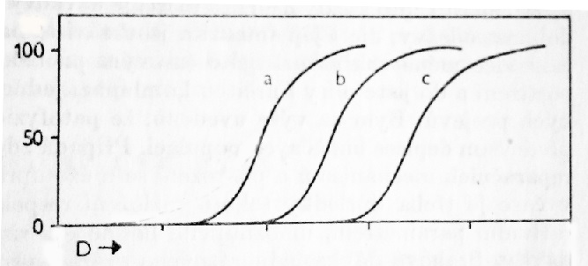
Příklad: ozáření kůže ionizujícím zářením
- gradace deterministických účinků
BÚ
Nejnižší práh : erytemová dávka – zčervenání kůže - a
Vyšší práh : epilační dávka – pigmentace a vypadávání vlasů - b
Nejvyšší práh : nekrotická dávka – poškození kůže s nekrozou - c
Notes:
Tento typ deterministického účinku je nejčastější. Je vyvolán ozářením kůže rtg zářením, ale stejně i jiným druhem ionizujícího záření – např. UV zářením.

Slide 22
Nomenklatura dávek
Ve fyzice vyjadřujeme absorbovanou dávku v jednotkách
Gray ( Gy ) = J/kg = 100 radů
V radiobiologii a ochraně před zářením užíváme efektivní dávku
Sievert ( Sv ) = D_{abs} . QF = 100 rem
Pozn.:
Dávkový ekvivalent či efektivní dávka dovoluje srovnávat biologické účinky různých druhů ionizujícího záření. QF (quality factor) je pro rtg a gamma záření roven 1. Proto u rtg záření se 1 Gy = 1 Sv.
Notes:
Základní dozimetrické veličiny užívané v radiační hygieně. Přesněji a podrobněji viz biofyzika.

Slide 23
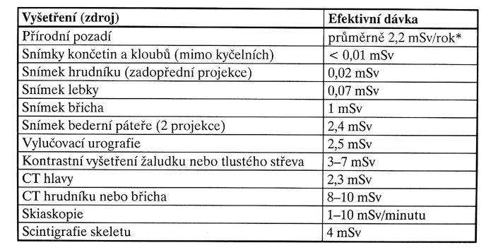
Příklady efektivních dávek při běžných rtg vyšetřeních

